Slide 1
バルサルタン臨床試験をめぐる毎日新聞の報道
２０１３年 １０月 ２２日
毎日新聞社
東京科学環境部

Slide 2
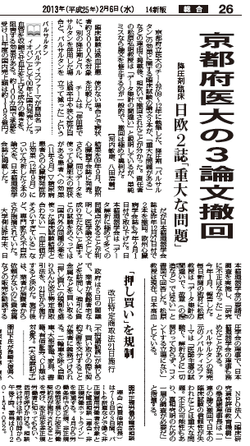
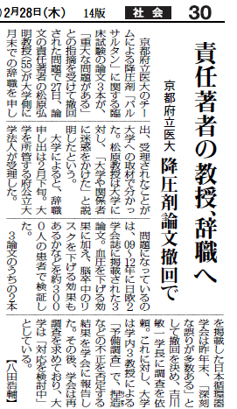
（１）はじまり
・昨年４月、ランセットに京大病院の由井芳樹医師が慈恵医大、京都府立医大などバルサルタン（商品名ディオバン）の臨床試験について「懸念」を表明
・今年２月、欧州心臓病学会誌が、京都府立医大の本論文を撤回（毎日新聞１３年２月６日）
・試験責任者が辞職へ（毎日新聞 １３年２月２８日）

Slide 3
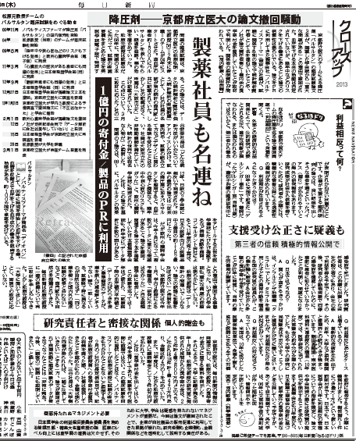
（２）疑惑浮上
撤回された京都府立医大の本論文
①京都府立医大で、臨床試験にノバルティス社の社員が統計解析に関与。論文では社名を明らかにせず
②ノバルティス社が４年間で１億円を超える奨学寄付金を府立医大の研究室に提供
（毎日新聞１３年３月２８日）

Slide 4
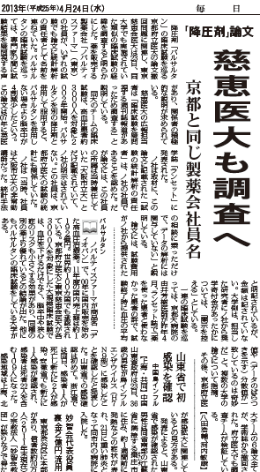
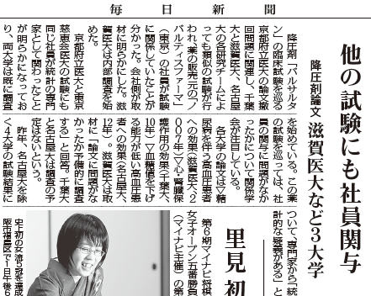
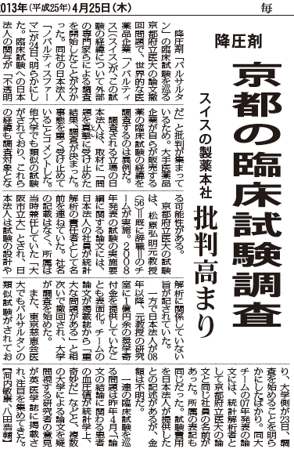
（３）広がる疑惑
慈恵医大のバルサルタンの臨床試験で、ノバルティス社の社員が関与。大学が調査へ（毎日新聞４月２３日）
ノバルティスのスイス本社が京都府立医大の臨床試験を調査へ（毎日新聞４月２４日）
滋賀医、千葉、名古屋の３大学の臨床試験でも、ノバルティス社の社員が関与（毎日新聞５月２日）

Slide 5
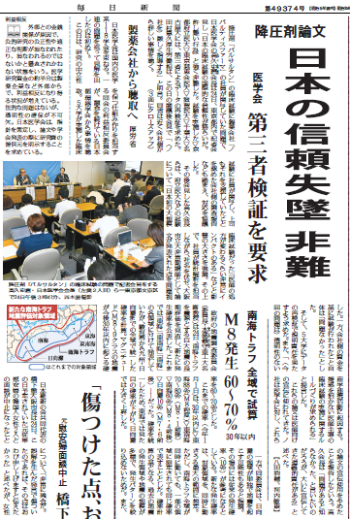
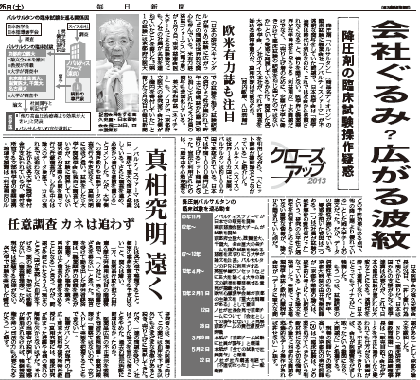
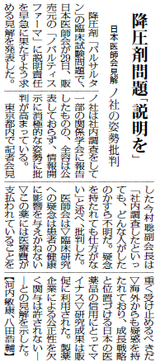
（４）専門家集団
・日本医学会が、バルサルタンの臨床試験問題に対し「信頼が失墜した」と批判。各大学に調査を要請 （５月２５日）
・日本医師会が、ノバルティス社に対し、説明責任を果たすよう求める（５月３０日）

Slide 6
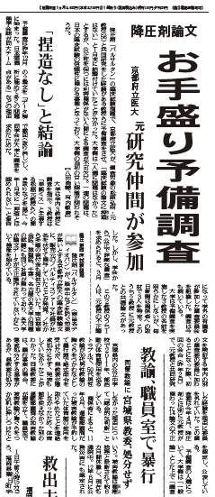
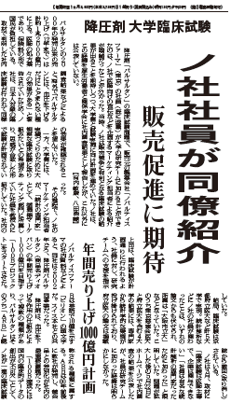
（５）問題の追及
京都府立医大のバルサルタン臨床試験で、大学予備調査に元研究仲間が参加（毎日新聞６月２日）
バルサルタンの臨床試験チームにノバルティス社の社員が参加できたのは、同僚の紹介があった（毎日新聞６月１１日）

Slide 7
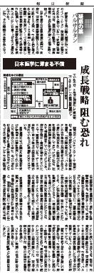
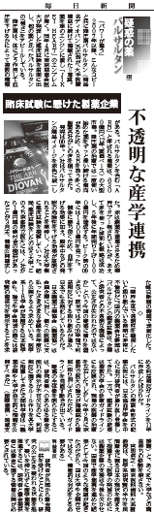
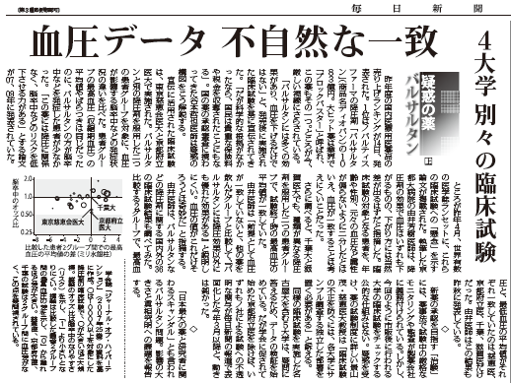
（５）問題の追及
バルサルタン臨床試験の問題点を３回にわたって連載（毎日新聞６月２１～２３日）

Slide 8
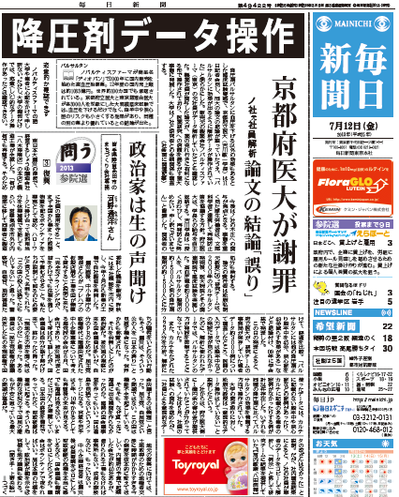
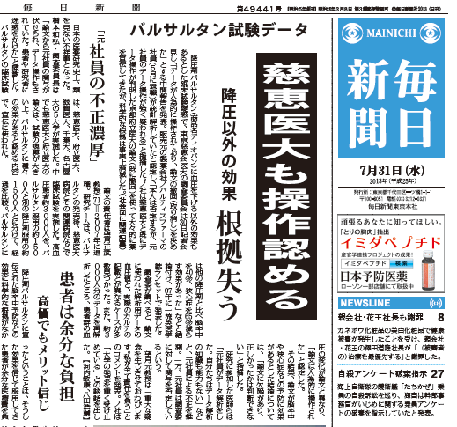
（６）データ操作発覚
・京都府立医大と慈恵医大が、試験データが操作されていたと発表。（毎日新聞７月１２日、同３１日）
・ノバルティス社がバルサルタンの宣伝根拠に使ってきた慈恵医大の論文も撤回

Slide 9
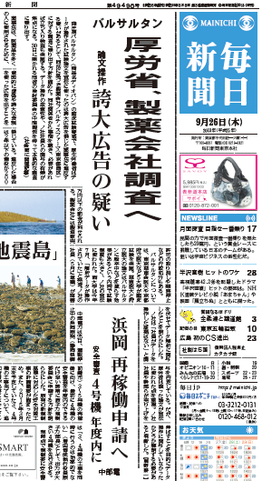
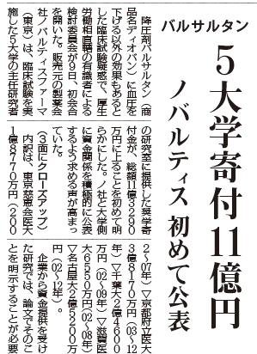
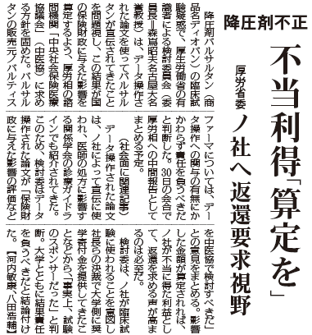
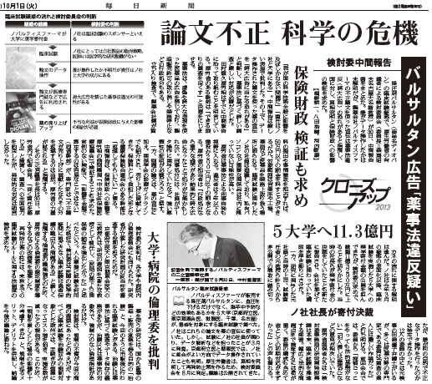
（７） 国の対応
・ノバルティス社が計１１億円もの奨学寄付金を提供したと公表
・厚労省、誇大広告の疑いでノバルティス社を調査。
・有識者検討委が保険財政への影響評価を中医協の要請

Slide 10
（８）まとめ
・研究者と製薬会社等のもたれあいの構図
（試験の統計解析、多額の奨学寄付金など）
・臨床試験に対する緩い不正防止対策
（今後、国が規制の必要性を検討）
・いまだ真相究明ならず
（データ操作は研究者か、製薬元社員か？ 今後の国の対応に注目）

Slide 11
ご静聴ありがとうございました。

